Slide 1
Общечеловеческие принципы построения демократического общества
Государственный институт искусств и культуры Узбекистана
Самостоятельная работа
По предмету:
Теория и практика построения демократического общества в Узбекистане
На тему:
Выполнила
студентка 4 курса
отделения кпт. реж.:
Ибрагимова Диана

Slide 2
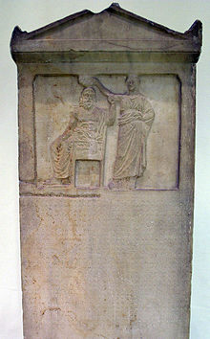
Первые признаки демократии появились в Древней Греции еще во времена Гомера. Исторически зафиксированной формой демократического правления является Афинская демократия.
Афинская демократия начала формироваться в 507 г. до н э в Афинах и продержалась почти два столетия. Объектом самоуправления в этой системе был город-государство. Гражданством обладало всё не порабощённое население, унаследовавшее его от родителей, однако полноценными гражданами были только взрослые мужчины. Верховным органом власти была Экклесия, где мужчины собирались для голосования путём поднятия рук и где принималось то решение, за которое проголосовало большинство собравшихся. Вторым по важности политическим институтом был народный суд присяжных. Особенностью афинской демократии были тесная связь политики с религией, малый масштаб общественной жизни, относительно слабая роль письменности и упор на армию.

Slide 3
Демократия — это система управления государством, осуществляемая через прямое народовластие (прямая демократия) или через представителей, избираемых тем или иным путем (представительная демократия).
Главным признаком демократии является обеспечение участия в управлении государством всех граждан страны. Исходной формой демократии была прямая демократия в небольших городах-государствах в древней Греции.

Slide 4
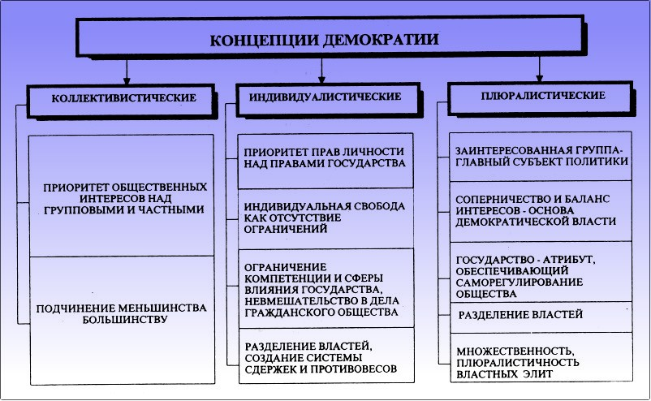

Slide 5
Существует основные общепризнанные признаки демократии.
- свободные и демократические выборы
- открытое и отчитывающиеся перед народом правительство
- приоритет прав человека
- выборность государственных органов
- гарантирование Конституцией свободы слова, печати и совести
- верховенство закона
- политическое и экономическое равноправие граждан
- отчетность органов формируемых путем назначения перед выборными органами
- наличие многопартийной системы
- проведение референдумов в решении общенациональных вопросов
- наличие законов гарантирующих многообразие форм собственности и их равенство
- свобода организации и деятельности оппозиции
- наличие законов гарантирующих плюрализм в обществе, т.е. многообразие взглядов и мнений.

Slide 6
После приобретения независимости Узбекистан поставил перед собой цель построения демократического общества, основанного на рыночной экономике. Естественно здесь нельзя упустить из внимания процесс гармонизации своеобразных национальных принципов с общечеловеческими принципами протекающими в мире.

Slide 7
Первый принцип. Приоритет экономики над политикой.
Второй принцип. Государство- главный реформатор. Разработку политики обновления, изменений и претворение их в жизнь государство берет на себя.
Четвертый принцип. Проведение сильной социальной политики с учетом демографической обстановки.
Пятый принцип-это поэтапный, эволюционный переход к рынку с учетом традиций и обычаев нашего народа.
Третий принцип. Во всех сферах жизни общества обеспечивается верховенство закона.

Slide 8
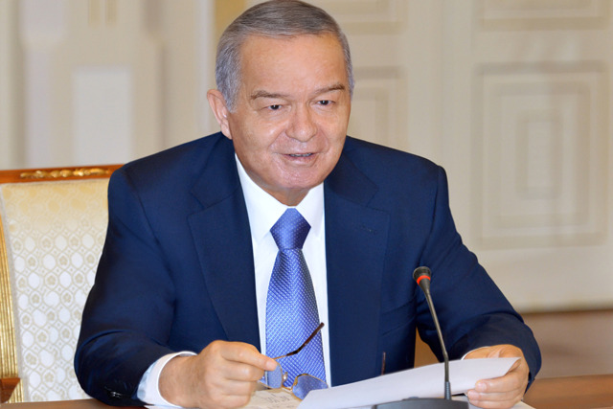
«Экономическая политика нашедшее свое отражение в проводимых в Узбекистане коренных экономических реформах направлена на создание крепких материальных основ в целях формирования сильного суверенного государства. Наша цель формирования демократического, справедливого, гражданского общества. Это наша благая мечта, наша стратегия.»
Президент Республики Узбекистан И.А. Каримов

